Slide 1
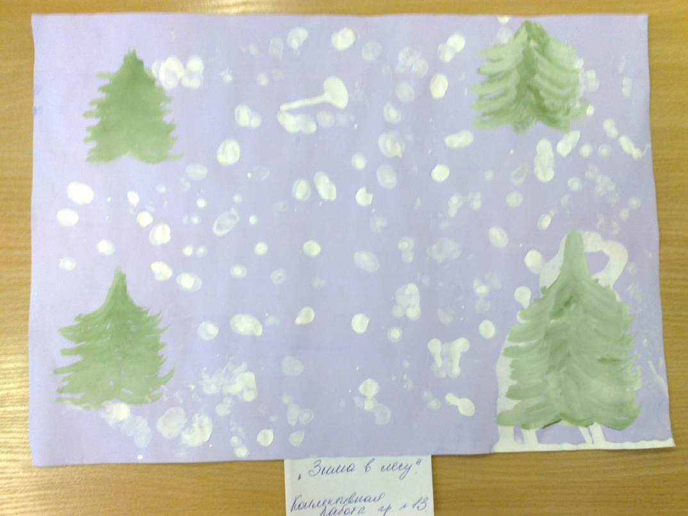
Одуванчик из снежинок
Поднесет к губам зима,
Только дунет - и пушинок
Разлетятся семена.

Slide 2
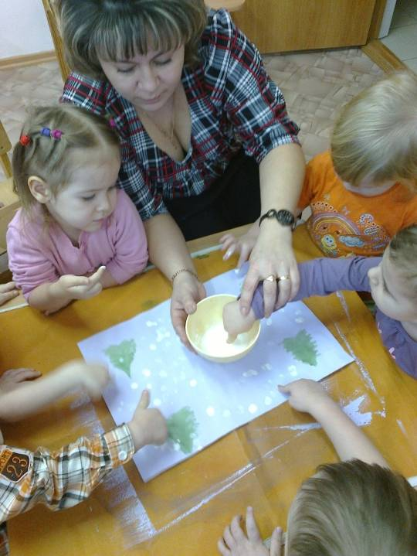
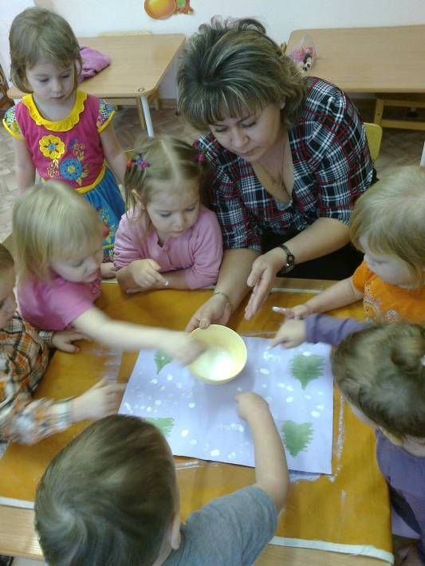
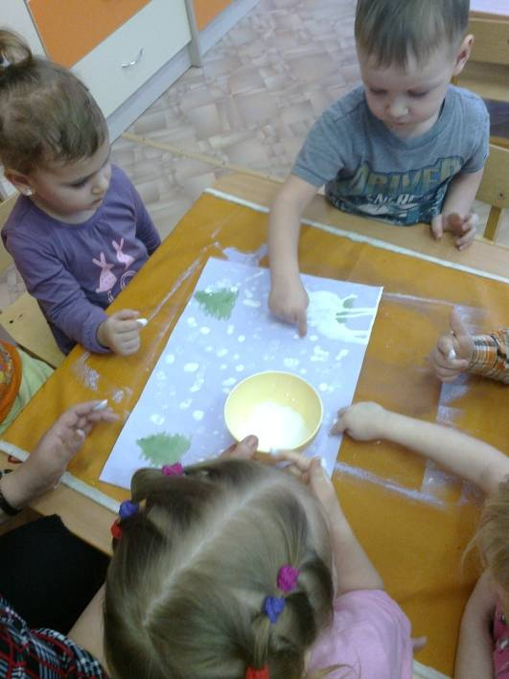
Ах ты зимушка-зима

Slide 3
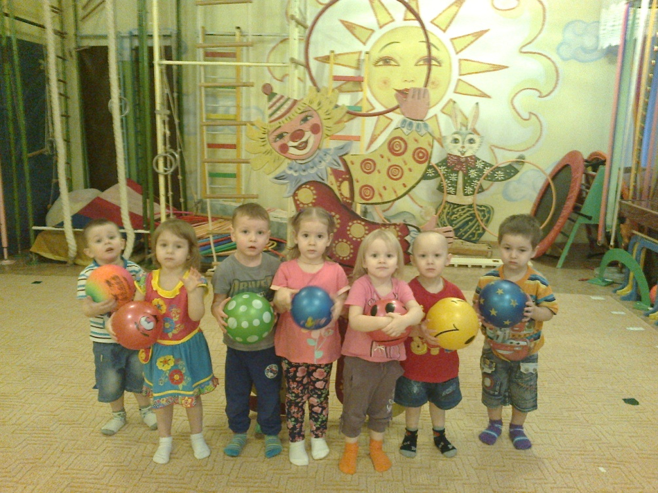
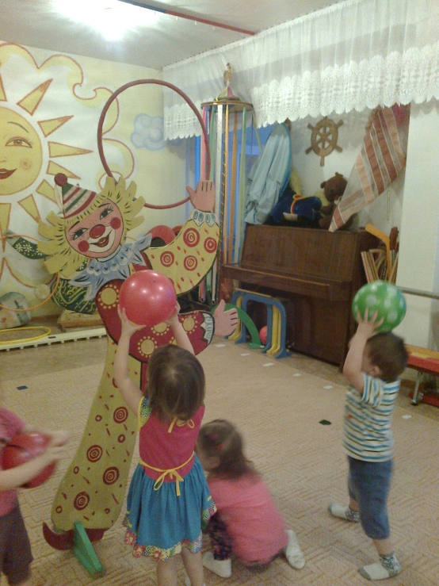
Будем вместе мы играть
Бегать, прыгать и скакать
Чтобы было веселее
Мяч возьмем мы поскорее.

Slide 4
